Slide 1

www.innovating4earth.eu
ARBEJDSARK
MODUL 2

Slide 2
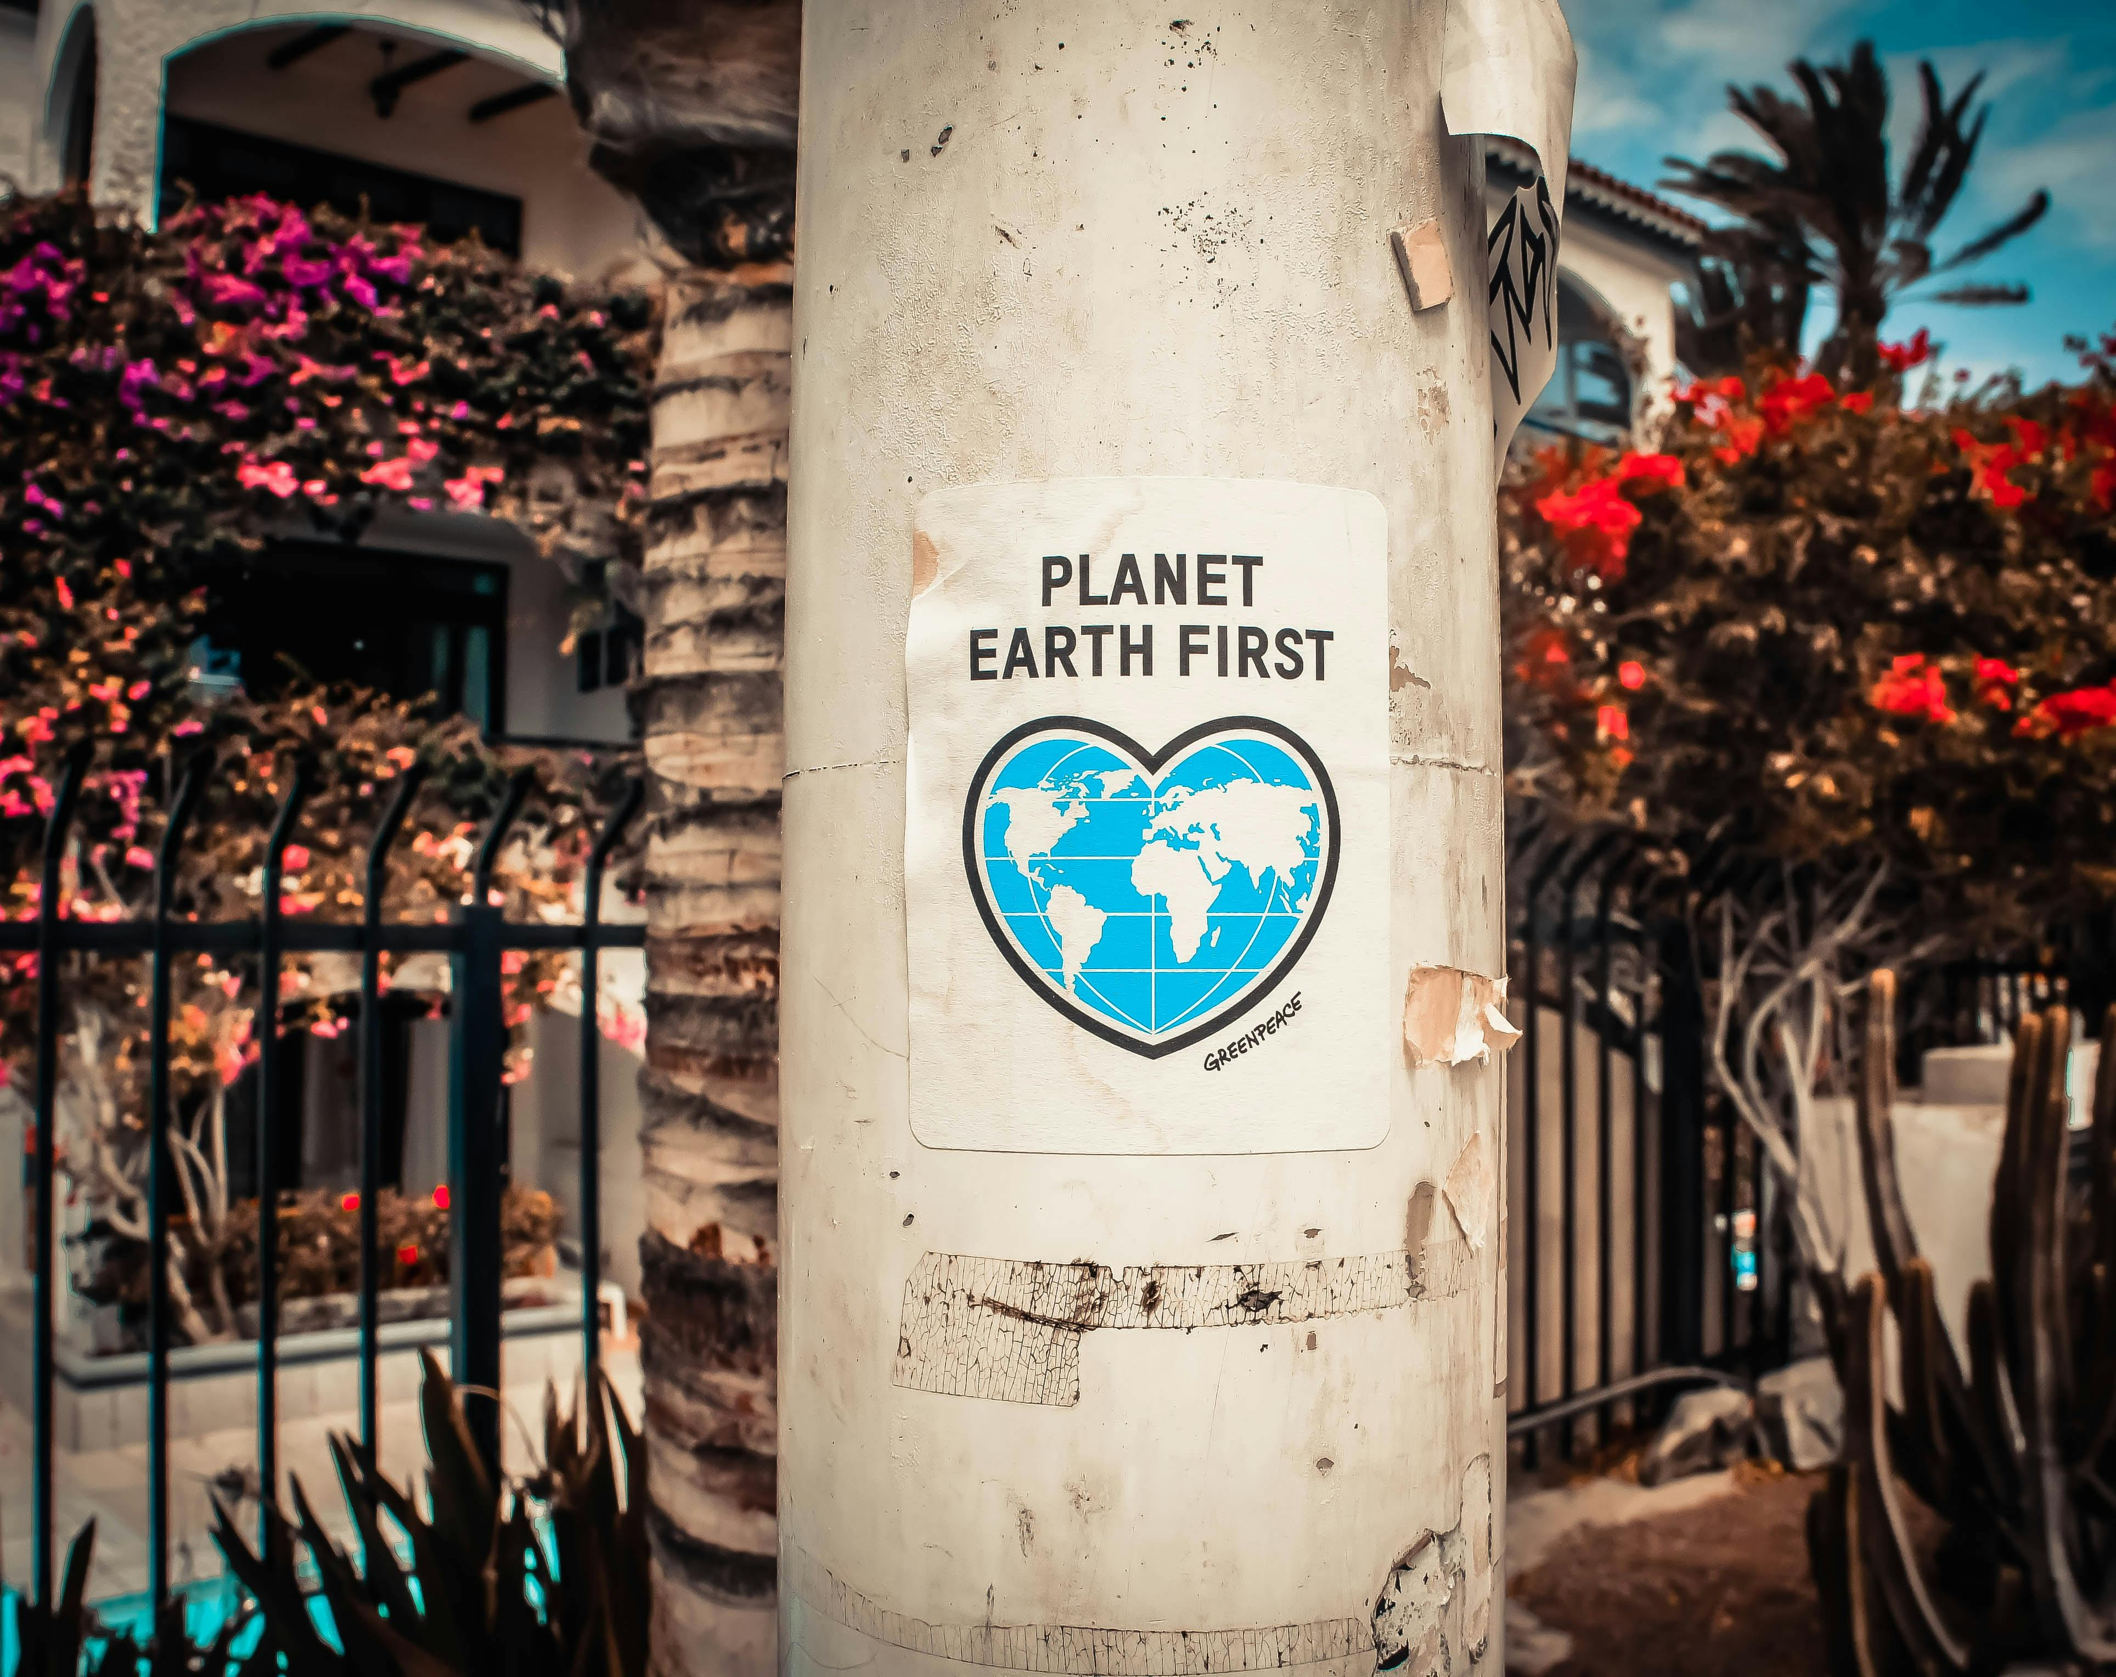
UGE 4

Slide 3
DIGITALISERING I INNOVATIONSMANAGEMENT
Trin 1: Identificering af en virksomheds problemer og innovationer
Inden du vælger digitale værktøjer, er det vigtigt at forstå virksomhedens udfordringer og innovationsbehov. Vælg en virksomhed, du vil analysere – for inspiration og forskellige eksempler fra forskellige lande og brancher kan du se EARTH Good Practice Compendium.
Sådan identificeres problemer og innovationsbehov
Brug følgende tjekliste til at analysere virksomhedens situation:
Eksempel: Et logistikfirma kæmper med leveringsforsinkelser og undersøger AI-drevet ruteoptimering. Imens kæmper en anden logistikudbyder med overfyldte lagre og overvejer et automatiseret lagerstyringssystem for at forbedre lagereffektiviteten og ordreopfyldelsen.
Aspekt | Vejledende spørgsmål | Din valgte virksomhed
Mål og formål | Hvad er virksomhedens mission og hovedmål? Hvad er virksomhedens vigtigste produkter/tjenester?
Udfordringer | Hvad er virksomhedens største operationelle eller strategiske udfordringer? (F.eks. effektivitet, kundeengagement, bæredygtighed, omkostningsreduktion) Hvilke specifikke regionale udfordringer står din virksomhed over for?
Eksisterende innovationer | Har virksomheden indført innovative løsninger? Hvor succesrige har de været?
Innovationsledelsesfaser | Hvilken fase befinder virksomheden sig i? (f.eks. idégenerering, udvikling, implementering osv.)
Branchetendenser | Hvilke eksterne tendenser påvirker innovation i denne branche?

Slide 4
DIGITALISERING I INNOVATIONSMANAGEMENT
Trin 2: Identificering og udvælgelse af relevante digitale værktøjer
Når virksomhedens behov er afklaret, skal du undersøge digitale værktøjer, der kan understøtte innovationsstyringsprocessen, f.eks. værktøjer til idégenerering, udvikling eller implementering.
Ressourcer til at finde digitale værktøjer:
For at understøtte innovationsprocessen – fra idégenerering til implementering – kan du overveje værktøjer, der hjælper med at styre, strukturere og fremskynde innovationsaktiviteter. Disse kan omfatte:
Analyse- og fremtidsværktøjer (f.eks. Statista, Power BI, Crunchbase): Identificer tendenser, vurder markedspotentialet og understøt evidensbaserede beslutninger.
Idéstyringsplatforme (f.eks. Brightidea, Qmarkets): Indsaml, evaluer og prioriter innovationsidéer.
Samarbejdsværktøjer (f.eks. Miro, Lucidspark, Microsoft Teams): Understøtter brainstorming, visualisering og ideudvikling på tværs af teams.
Prototype- og testværktøjer (f.eks. Figma, MarvelApp): Opret og test koncepter i en tidlig fase.
Projekt- og innovationspipeline-styringssystemer (f.eks. Planbox, ClickUp, InnovationCloud): Spor innovationsfaser og understøt eksekvering.
Du kan finde digitale værktøjer via, men ikke udelukkende, følgende ressourcer:
Markedsundersøgelser og brancherapporter – Se på almindeligt anvendte innovationsværktøjer inden for lignende brancher.
EARTH Starter Kit – Se en kurateret liste over digitale værktøjer, der er tilpasset faserne i innovationsprocessen (s. 23–29), med fokus på logistik.
Tjekliste til evaluering af digitale værktøjer:
Funktionalitet: Understøtter det en bestemt fase af innovation (f.eks. idégenerering, udvikling, test)?
Nem implementering: Kan det integreres problemfrit i eksisterende systemer og arbejdsgange?
Omkostninger og ROI: Er det omkostningseffektivt, og retfærdiggør fordelene investeringen?
Skalerbarhed: Kan værktøjet tilpasses og vokse i takt med fremtidige innovationsbehov?
Brugervenlighed: Vil medarbejderne finde det intuitivt og nemt at bruge?
Endelig udvælgelse:
Efter at have evalueret forskellige muligheder skal du vælge det værktøj, der bedst passer til virksomhedens udfordringer og innovationsmål (fra trin 1).
Eksempel: Et logistikfirma vælger Miro, et samarbejdsbaseret online whiteboard, fordi det forbedrer brainstorming og visualisering af arbejdsgange, understøtter idéfasen (fase 2: Idéudvikling og idéhåndtering) i innovationsledelsen og forbedrer teamkoordineringen.

Slide 5
UGE 5

Slide 6
BÆREDYGTIGHED I DIGITAL INNOVATIONSMANAGEMENT
FØR UNDERVISNINGEN
Gør dig fortrolig med begrebet bæredygtige udviklingsmål (SDG'er). Du kan læse mere om det på FN's hjemmeside her. Se også SDG'erne og deres forbindelse til logistik i EARTH Starter Kit (s. 8-13).
​
UNDER UNDERVISNINGEN
I denne aktivitet skal I danne grupper og analysere en reel bæredygtighedsudfordring inden for logistik, identificere mulige løsninger og hvordan disse kan håndteres i de forskellige faser af innovationsstyringsprocessen. Jeres opgave er at anvende indsigter fra EARTH Good Practice Compendium til at forbinde bæredygtighed og innovationsstyring.
Mål
Forstå de vigtigste bæredygtighedsudfordringer inden for logistik.
Anvende innovationsstyringsfaser på de identificerede løsninger.
Trin 1: Identificer en bæredygtighedsudfordring
Vælg en casestudie fra EARTH Good Practice Compendium (s. 7-69) og opsummer:
Bæredygtighedsudfordringen.
Den nuværende løsning, som virksomheden har implementeret.
Virksomheden kan stå over for adskillige bæredygtighedsudfordringer og implementere løsninger. Identificer dem alle. Det kan være, at casen præsenterer udfordringen, men ikke løsningen, eller præsenterer løsningen, men ikke den udfordring, der adresseres. I disse tilfælde skal du tænke over det manglende aspekt og foreslå, hvad den tilsvarende udfordring eller løsning kunne være.
Eksempel:
GLS Italia Spa – Digitale platforme og rene køretøjer til bæredygtig levering (EARTH Good Practice Compendium, s. 12-14)
GLS Italia Spa, en stor logistikudbyder i Italien, har som mål at reducere CO2-udledningen og samtidig opretholde pålidelige leveringstjenester. Deres tilgang omfatter:
Investering i elektriske køretøjer og ladeinfrastruktur.
Installation af solcelleanlæg på depoter til strømforsyning.
Brug af digitale platforme (f.eks. ServiceNow) til at koordinere bæredygtighedsinitiativer.
Udfyld nedenstående tabel for denne aktivitet. Den første linje viser eksemplet med GLS Italia Spa.
Casestudie | Bæredygtighedsudfordring | Implementeret løsning
GLS Italia Spa | Høje CO₂-udledninger i bykørsel | Elektriske køretøjer, solenergi, digital platform til koordinering

Slide 7
BÆREDYGTIGHED I DIGITAL INNOVATIONSMANAGEMENT
Trin 2: Anvend innovationsledelsesfaserne
Evaluer nu den implementerede løsning og opdel den i faserne af innovationsledelse. Din opgave er at udfylde tabellen for den casestudie, du valgte i trin 1. Hvis oplysningerne ikke findes i casematerialet i EARTH Good Practices Compendium, skal du brainstorme, hvad virksomheden kunne have gjort i de forskellige faser.
Fase | GLS Italia Spa Casestudie | (Din case)
Identificering af muligheder | Der blev erkendt et behov for at reducere CO₂-udledningen fra pakkelevering og energiforbrug i faciliteterne i overensstemmelse med nationale bæredygtighedsmål og kundernes forventninger.
Idégenerering | Undersøgte brugen af elbiler, vedvarende energi (solenergi) og digitale værktøjer til at koordinere miljøinitiativer.
Konceptudvikling | Indgået partnerskab med Volvo og andre leverandører om udvikling af løsninger til elbiler; kortlagt installation af solcelleanlæg på alle depoter.
Service-/produkt-/procesudvikling | Installation af solcelleanlæg og ladeinfrastruktur; påbegyndt udrulning af elektriske varevogne i udvalgte regioner.
Test og validering | Overvåget ydeevnen af elektriske køretøjer og energisystemer på pilotsteder for at vurdere reduktionen af emissioner og pålideligheden af servicen.
Kommercialisering | Udbredelse af brugen af grønne metanol-drevne skibe i den globale skibsfart og udvidelse af brugen af blockchain.

Slide 8
BÆREDYGTIGHED I DIGITAL INNOVATIONSMANAGEMENT
Trin 3: Foreslå yderligere innovationer
Foreslå to innovative ideer, der kan styres gennem innovationsfaserne, og som virksomheden kan implementere for at tilpasse sig SDG'erne yderligere og forbedre sine bæredygtighedstiltag inden for logistik. Ideerne kan være relateret til den bæredygtighedsudfordring, der blev identificeret i trin 1, eller ikke. Vær kreativ!
Eksempel GLS Italia Spa:
AI-baseret optimering af leveringsruter for at forbedre energieffektiviteten og reducere emissionerne.
Udvikling af urbane mikrohubs drevet af vedvarende energi for at muliggøre lavemissionslevering på sidste strækning.
Skriv dine to yderligere innovationsideer her:
1.____________________________________________________________________________________________________________________________________________________________________________________________________________________________________________________________________
2._____________________________________________________________________________________________________________________________________________________________________________
_______________________________________________________________________________________
Trin 4: Diskuter de vigtigste pointer
Diskuter dine resultater i klassen med din lærer og andre grupper. Vær forberedt på at dele følgende (tag eventuelt noter):
Hvilken bæredygtighedsudfordring har virksomheden taget fat på, og hvordan hænger den sammen med verdensmålene?
Hvordan kunne virksomheden have struktureret sin innovationsstyringsproces for at udvikle og implementere en løsning?
Hvilke digitale værktøjer til innovationsstyringsprocessen understøttede eller kunne understøtte denne innovation?
Hvilke yderligere bæredygtige logistikløsninger kunne forbedre virksomhedens tilgang?

Slide 9
UGE 6

Slide 10
DIGITALE VÆRKTØJER TIL INNOVATIONSMANAGEMENT
I denne aktivitet vil du arbejde i grupper for at:
Vælge digitale værktøjer, der understøtter bæredygtig innovationsledelse inden for logistik.
Fokusere på en innovationsstyringsfase og analysere relevante værktøjer.
Udarbejde en infografik, der viser, hvordan disse værktøjer understøtter bæredygtighed.
Analysere og sammenligne værktøjer på baggrund af pris, funktionalitet og brugervenlighed.
Trin 1: Vælg et digitalt værktøj
Vælg en innovationsstyringsfase fra hvidbogen om digital innovation (s. 7-8), hvor du ikke kun tager højde for det overordnede procesniveau (1-^{st} sniveau), men også de mere detaljerede procedurer (2-^{nd} sniveau) og specifikke opgaver inden for de enkelte trin (3-^{rd} sniveau).
Vælg mindst to værktøjer, der er relevante for den valgte innovationsstyringsfase, fra listen over værktøjer i EARTH Starter Kit (s. 23-29).
Identificer, hvordan disse værktøjer hjælper virksomheder med at tackle bæredygtige logistiske udfordringer (f.eks. ved at undersøge værktøjernes hjemmesider, onlineartikler osv.).
Eksempel: Fase 3 – Konceptudvikling
Værktøj 1: Miro (til brainstorming af koncepter til bæredygtige løsninger)
Værktøj 2: Trello (til styring af opgaver i forbindelse med konceptudvikling)
Trin 2: Sammenlign værktøjerne
Evaluer de valgte værktøjer på baggrund af følgende tabel:
Valgt innovationsstyringsfase:
Kriterier | (Værktøj 1) | (Værktøj 2) | (Værktøj 3)
Faseopgaver Hvilke specifikke opgaver (3-^{rd} niveau) inden for den valgte fase hjælper det med?
Hovedfunktion Hvad gør værktøjet? Hvilke funktioner kan bruges i den valgte fase?
Pris Gratis eller betalt? Hvad er forskellen mellem gratis og betalte versioner?
Brugervenlighed Let at bruge? Tager det lang tid at lære at bruge det?
Bedst til Hvilke typer virksomheder/teams får mest ud af det?
Bæredygtighed og innovationsstøtte Har det specifikke funktioner til bæredygtigheds- og innovationsstyring?

Slide 11
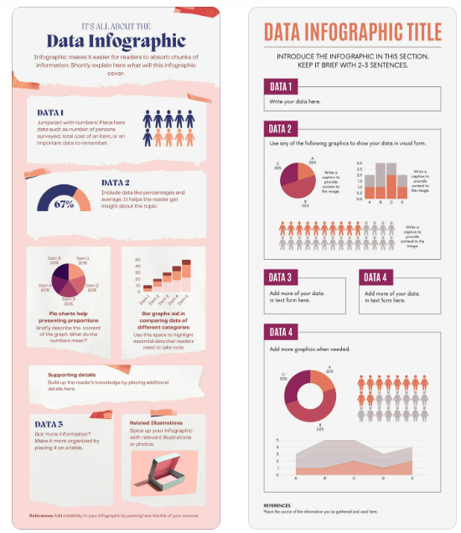
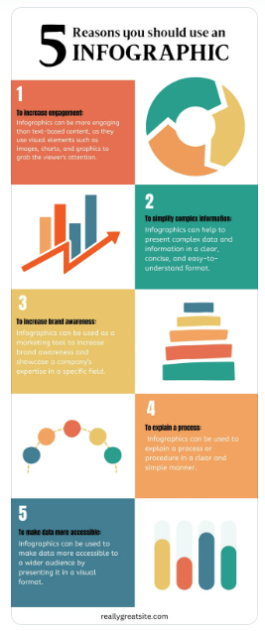
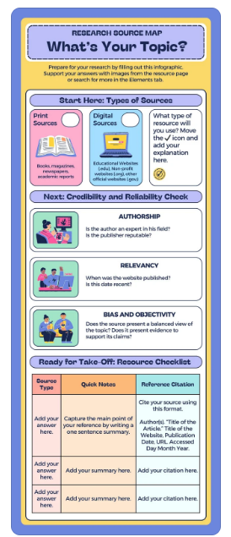
DIGITALE VÆRKTØJER TIL INNOVATIONSMANAGEMENT
Trin 3: Opret en infografik
Brug onlineværktøjer til at oprette din infografik, f.eks.:
Canva – Brugervenlige, gratis skabeloner.
Piktochart – Nyttigt til visuelle sammenligninger.
PowerPoint – Tilpasbart design med SmartArt-funktion (i menuen "Indsæt").
Din infografik skal indeholde:
Titel: Den valgte innovationsfase og værktøjer.
Nøglefunktioner: Beskriv kort, hvordan hvert værktøj fungerer.
Sammenligningstabel: Fremhæv styrker og svagheder baseret på de kriterier, der blev vurderet i trin 2.
Visuelle elementer/skærmbilleder: Vis eksempler på, hvordan disse værktøjer ser ud, når de bruges, ved hjælp af skærmbilleder.
Refleksion: Hvordan hjælper disse værktøjer virksomheder med at implementere/styre bæredygtige logistikløsninger?
Sådan kan en infografik se ud:
Trin 4: Præsenter dine resultater
Din gruppe skal:
Kort præsentere den udarbejdede infografik (3-5 minutter).
Forklare, hvordan værktøjerne understøtter innovationsledelse.
Diskutere jeres refleksioner over værktøjernes brugervenlighed og effekt, især i forhold til implementering af bæredygtig logistik.
Vær forberedt på at diskutere følgende:
Hvilket værktøj var mest effektivt i den innovationsfase, I blev tildelt? Hvorfor?
Fandt du begrænsninger i værktøjerne, når du tacklede bæredygtighedsudfordringer?
Hvordan kan virksomheder bedre integrere disse værktøjer i deres processer?
Trin 5: Evalueringsspørgeskema
Når du har gennemført modulet, skal du besvare et kort kvantitativt evalueringsspørgeskema for at vurdere, hvad du har lært om digitalisering af innovationsledelse og bæredygtighed.
Gå til onlineformularen (linket findes hos din underviser).
Besvar spørgeskemaet.
Indsend dine svar inden den frist, der er fastsat af din underviser.

